Slide 1
Ispitivanje svojstva građevinskih materijala
.

Slide 2
.
Termoizolacijski

Slide 3
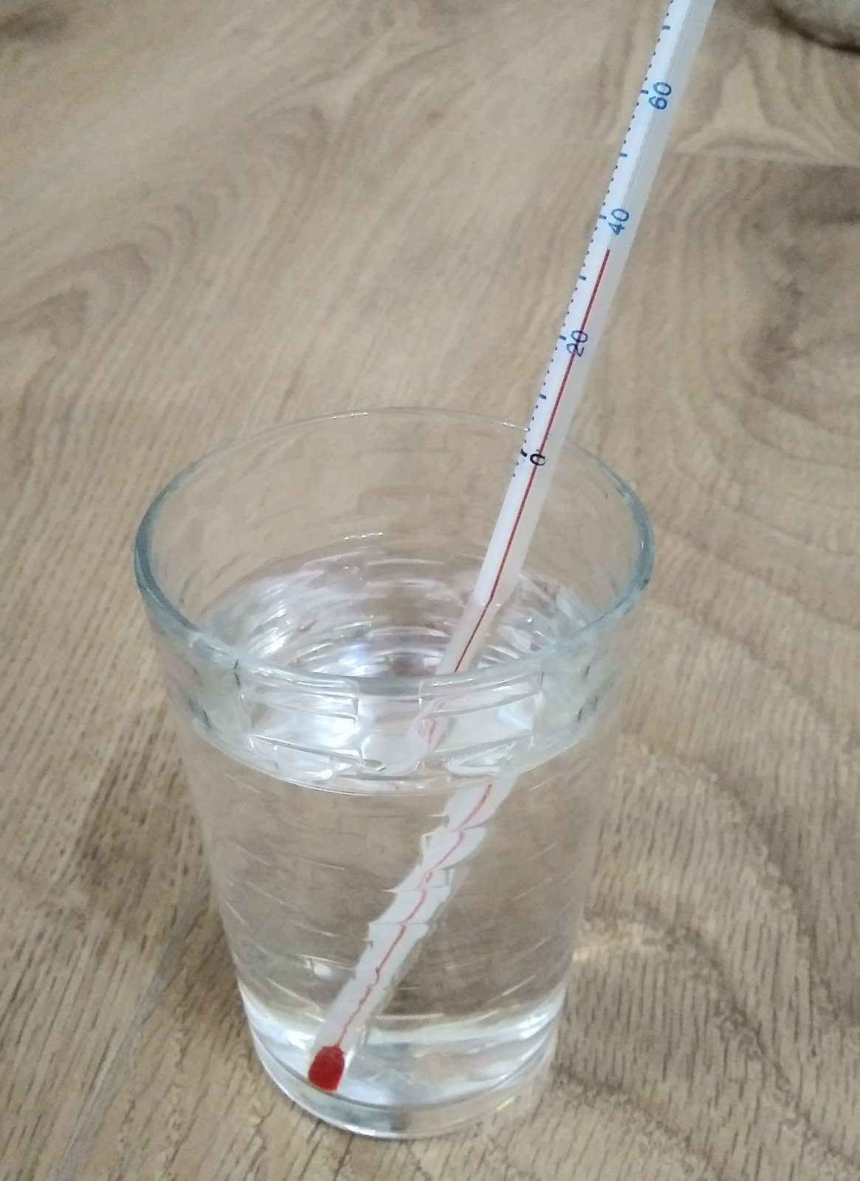
.
Ulio sam vruću vodu u čašu i izmjerio
temperaturu vode.

Slide 4
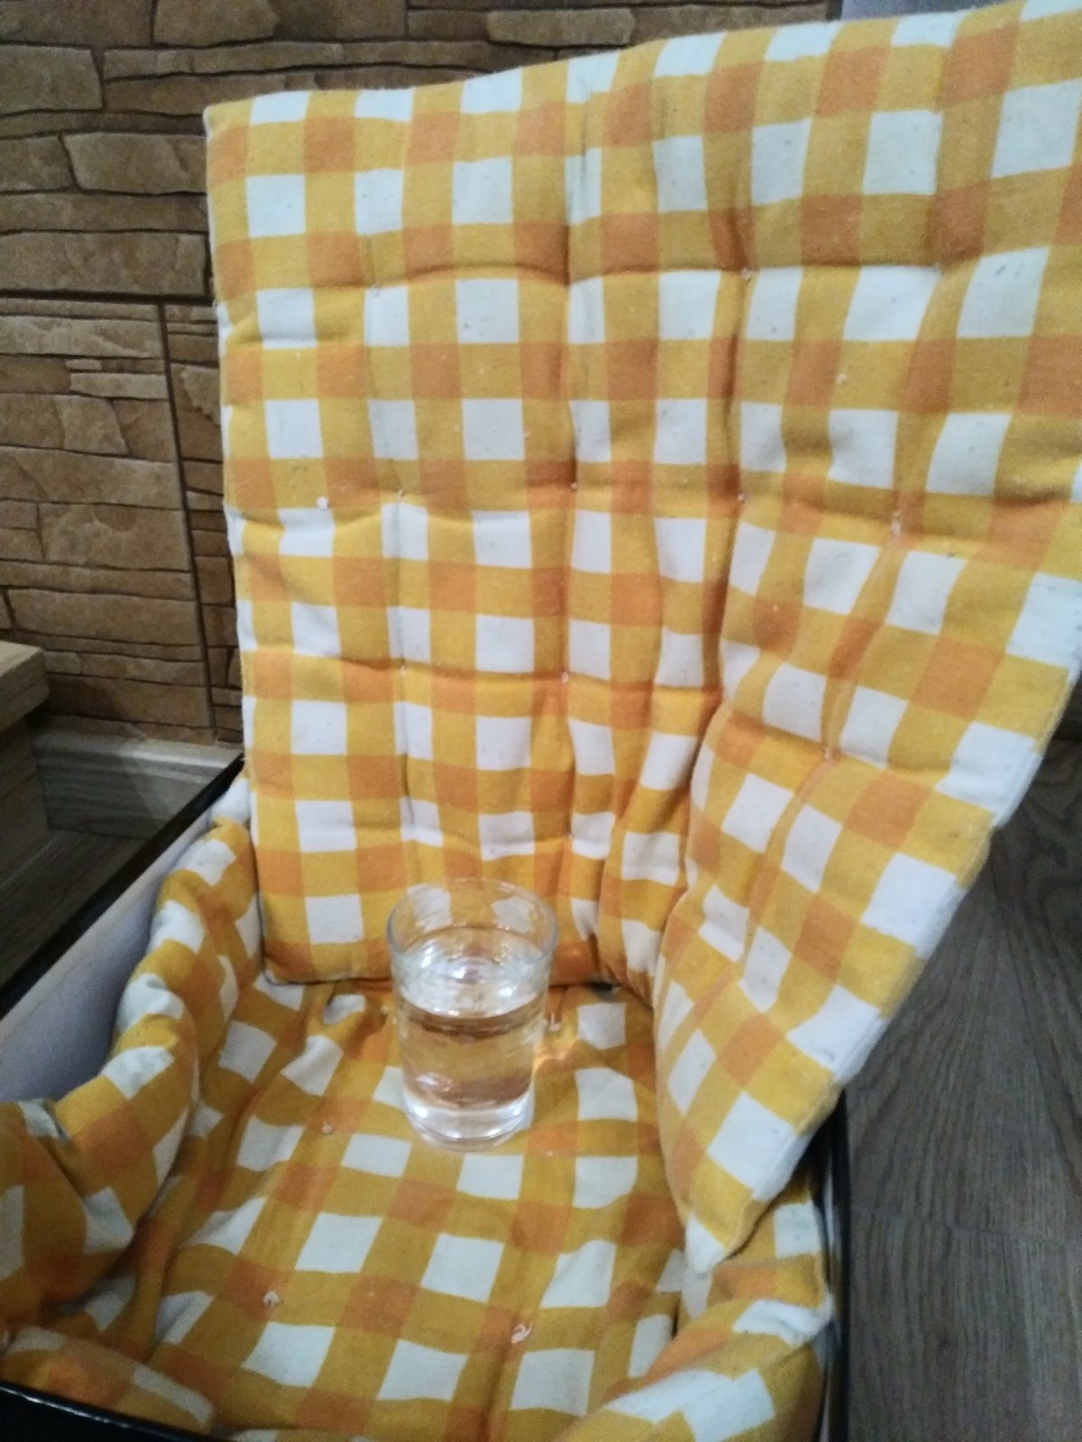
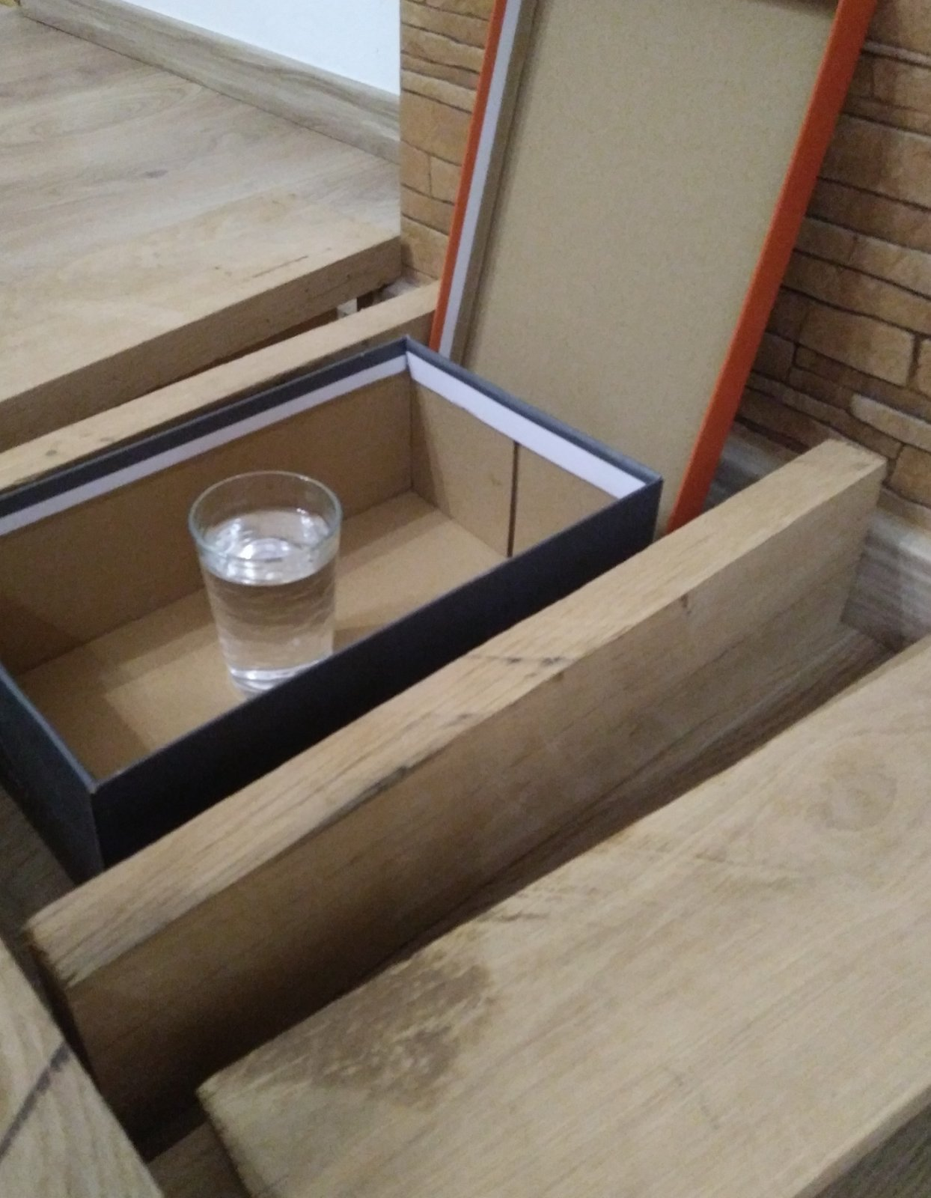
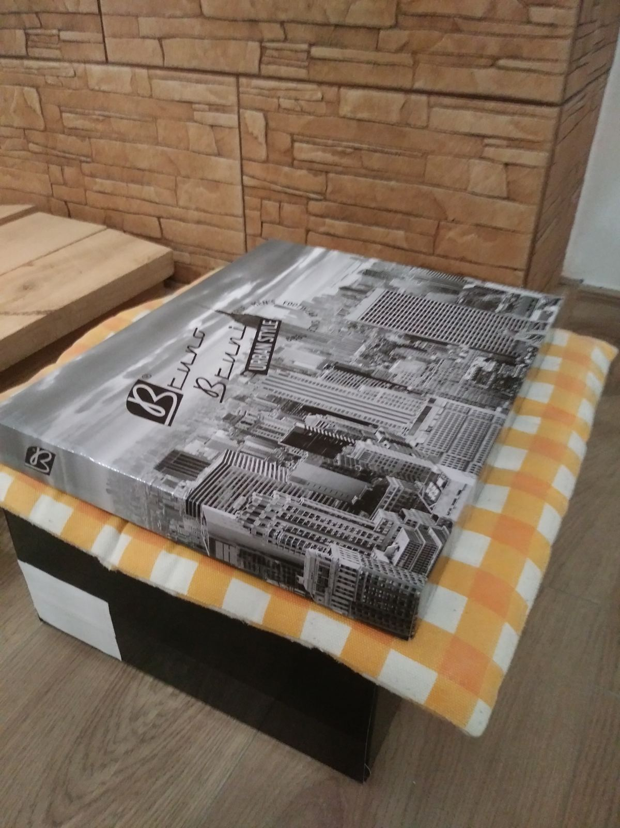
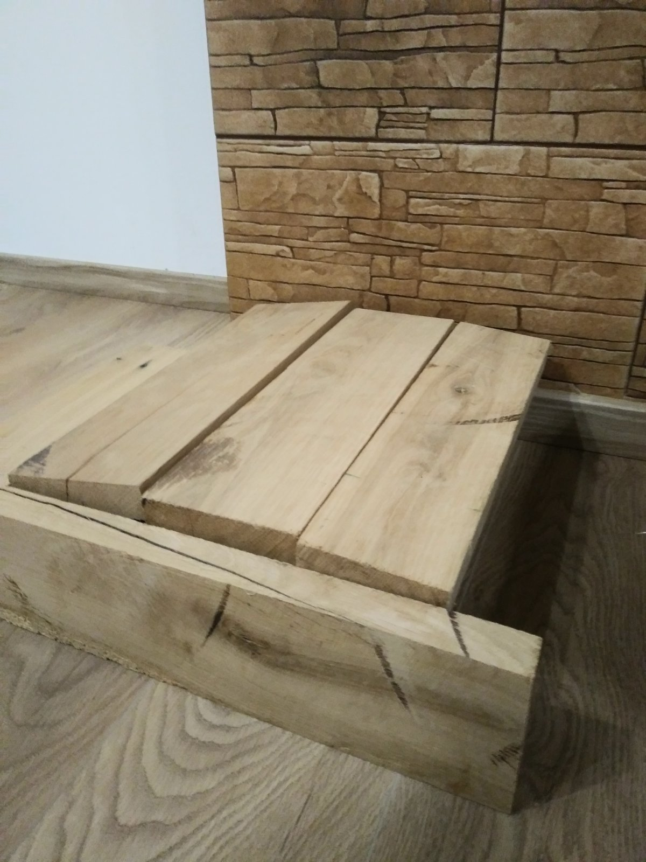
.
Čaše s jednako toplom vodom sam
stavio u dvije kutije obložene
različitim materijalom i zatvorio kutije.

Slide 5
Ovo su rezultati:
Temperatura (°C) | Kutija obložena spužvom | Kutija obložena drvom
Početna | 38°C | 38°C
10 min | 38°C | 35°C
20 min | 34°C | 33°C
30 min | 32°C | 31°C
40 min | 30°C | 28°C
50 min | 27°C | 27°C
60 min | 25°C | 26°C

Slide 6
Zaključak
Drvo je bolji termoizolacijski materijal nego spužva jer bolje zadržava toplinu.

Slide 7
Zvučna izolacija
Kao i u prethodnom zadatku koristio sam dvije kutije, jedna je bila obložena drvom, a druga spužvom.
Postupak
Stavio sam drugi mobitel u jednu pa i u drugu kutiju i pustio
zvuk.

Slide 8
Evo rezultata Zaključak spužva je bolji zvučni izolator jer bolje upija zvuk.
Glasnoća (dB) | Mjesto mobitela
75 dB | Izvan kutije
65 dB | U kutiji obloženoj spužvom
58 dB | U kutiji obloženoj drvom

Slide 9
kraj
Izradio: Lovro Vračić 6.f

